Slide 1
Virasschool
Virtual Assistant Educational Institution in Tegal

Slide 2
Informasi merupakan bagian penting yang tidak dapat dipisahkan dari kehidupan sehari-hari, sehingga manusia berupaya membuat alat bantu agar informasi yang disampaikan dapat lebih cepat dan efektif. Pada hal ini salah satu contoh alat bantu yang dapat digunakan adalah Virtual Assistant. Website “Virasschool (Virtual Assistant Educational Institution in Tegal)” yang dapat digunakan sebagai sarana untuk mencari informasi mengenai Lembaga pendidikan khususnya untuk jenjang pendidikan SD, SMP, dan SMA/SMK yang ingin diketahui oleh masyarakat, serta calon siswa yang akan mendaftarkan diri ke lembaga pendidikan terkait yang ada di Kota Tegal.

Slide 3
Metode Cosine Similarity ialah metode untuk menghitung kesamaan antara dua buah objek yang dinyatakan dengan menggunakan keywords(kata kunci).
—Sheup

Slide 4

Manfaat Virasschool
1. Pengguna lebih mudah mendapatkan informasi umum seputar lembaga pendidikan yang ada melalui sebuah website yang dilengkapi dengan chatbot.
2. Tidak memakan waktu. Karena layanan Chatbot tersedia 24 jam. 3. Lembaga pendidikan juga dapat melakukan promosi kepada para pengguna dengan tujuan untuk menarik calon siswa.

Slide 5
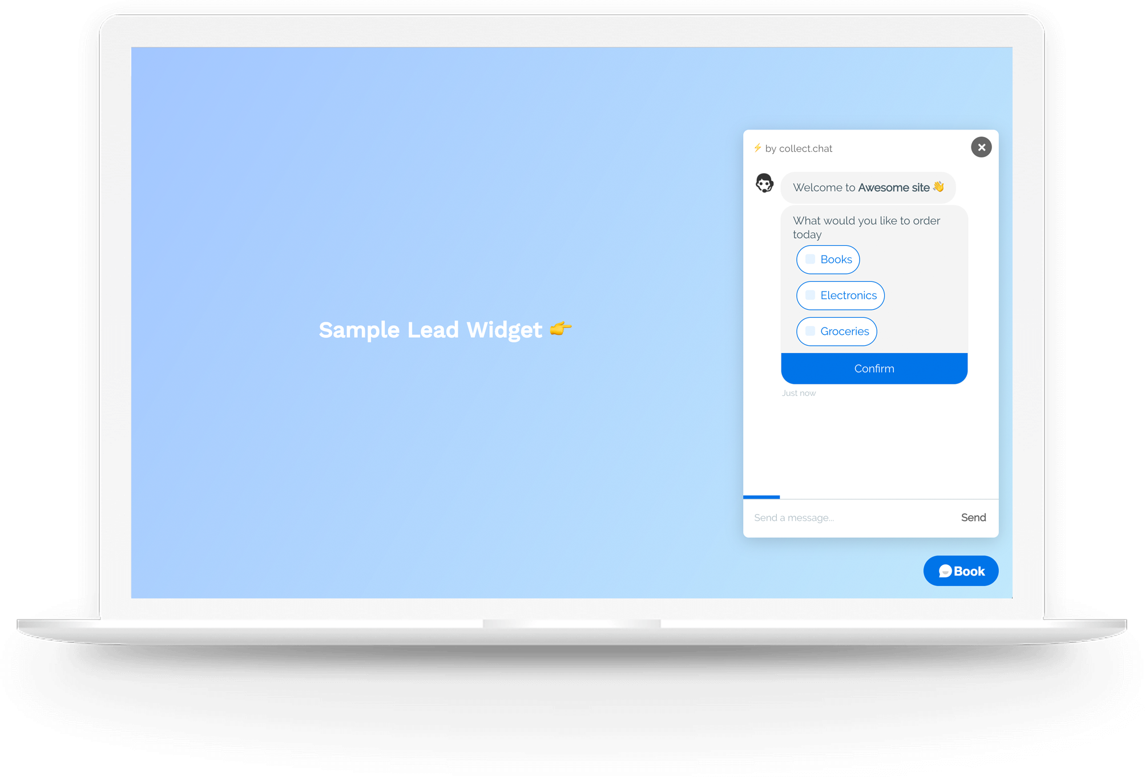

Step Virasschool
3
USER
Website
Chatbot

Slide 6
Target
Calon Siswa / Siswi
Ortu / Wali calon murid
Masyarakat kota Tegal

Slide 7
Future Plan (Rencana Pengembangan Website) Spech to text : untuk membantu orang yang memiliki keterbatasan dalam mengetik.
—Sheup

Slide 8
Thank You!
-Sheup

